Slide 1

移动互联网技术及应用
Android大作业
MyVideo
分工
创新
问题
汇报人：王兴宇、刘凯鑫

Slide 2

CONTENTS
1
PART ONE
本队两个同学如何分工的
2
PART TWO
作业里创新的地方在哪里
3
PART THREE
作业中解决的最难的问题是什么

Slide 3

1
part
本队两个同学如何分工的

Slide 4
1
PART ONE
总体分工
分工
网络部分：网络请求、json解析
刘凯鑫
本地部分：viewpager2展示、视频播放
王兴宇
创新部分：点赞爱心、点赞动画、载入动画、
下拉刷新、上滑加载更多、全屏展示
王兴宇、刘凯鑫

Slide 5
2
part
作业里创新的地方在哪里

Slide 6
2
PART TWO
创新点
点赞特效
点赞动画
双击视频，在点击位置随机弹出不同颜色爱心，爱心的移动轨迹随机，大致符合贝塞尔曲线
对该视频点赞，视频右侧的爱心跳动，模仿抖音效果
载入动画
上滑加载、下拉刷新
点击视频封面，在视频加载完成前，插入载入动画，改善用户体验
使用github开源项目SmartRefreshLayout,实现类似抖音上滑载入更多视频，下拉展示下一条视频的效果

Slide 7
3
part
作业中解决的最难的问题是什么

Slide 8
3
PART THREE
解决的问题
问题：载入视频时只有前五条
问题原因：由于viewpager本身具有重用机制，在更改了viewholder之后，在函数onBindViewHolder中未初始化，因此第六条视频仍然使用缓存好的第一条视频的viewholder。

Slide 9
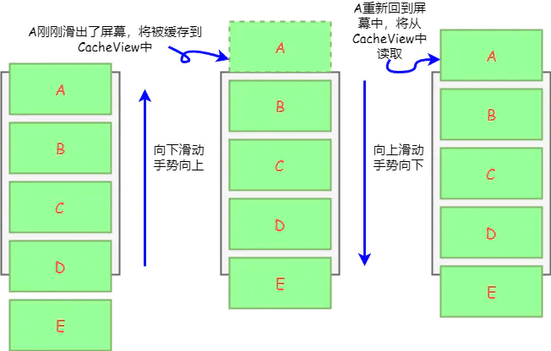
3
PART THREE
原理说明
左图展示了recycleview的回收机制。
A、B、C、D、E循环使用五个
Viewholder。当F到达时，F覆盖A。
如果在onBindViewHolder里未初始化
，则F展示的就是A的内容。
onCreateViewHolder只会被调用五次，
然后五个viewHolder被循环使用；
Viewpager同理。

Slide 10
3
PART THREE
解决方法
在函数onBindViewHolder的开始，绑定封面。当封面被点击时，开始加载新的视频。也就不会循环使用前五条视频。

Slide 11
谢谢观看！
汇报人：王兴宇、刘凯鑫

